Slide 1

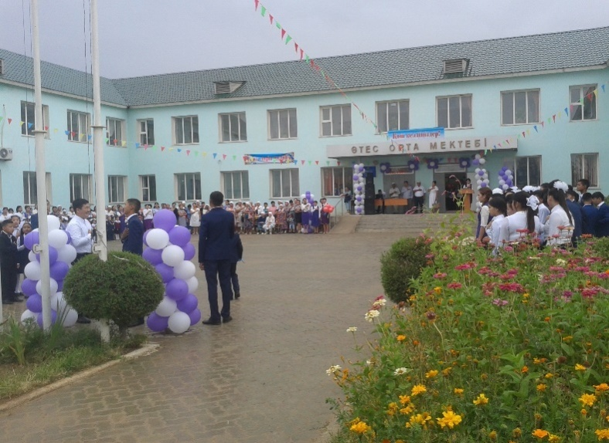
Маңғыстау облыстық білім басқармасы
Маңғыстау аудандық білім бөлімі
“Өтес ЖББМ КММ
2023-2024 оқу жылындағы оқу-тәрбие үрдісі

Slide 2
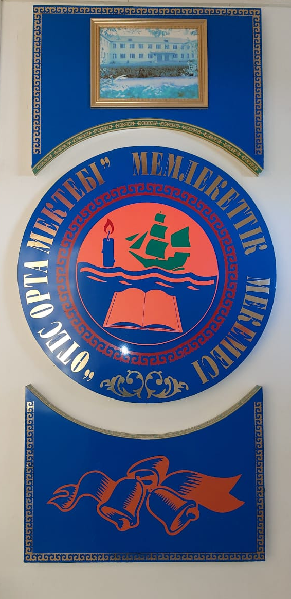
Мектептің төлқұжаты
Мектептің атауы: Маңғыстау аудандық білім бөлімінің «Өтес орта мектебі» ММ
Тұрғылықты мекен – жайы: Маңғыстау облысы Маңғыстау ауданы с Сай-Өтес
Орталық көшесі 3/1 телефондар: 45 – 455, 45 - 365
Мектеп типі: Жалпы білім беретін орта мектеп
Салынған жылы: 25.05.2007 ж.
Сыйымдылығы: 392
Банкілік реквизиті: РНН 430400002374
БИК KKMFKZ2A
ИИК KZ95070103KSN4304000
БИН 011140004288
ММ. «Қазынашылық басқармасы»
Маңғыстау ауданы
Ұйымдастырушы: Маңғыстау аудандық білім бөлімі
Шетпе селосы
Телефондар: 8 (72931)-2-12-64
Ұжымдық – құқықтық формасы: Мемлекеттік
Тіркелу куәлігі: 278-1943-04 – ГУ
Бизнес сәйкестендіру номері: 011140004288
Лицензия және ұсыныс: В № 0519912 18 ақпан 2012 жыл,
KZ26BFA00083117 28.04.2020жыл
«Жалпы орта білім» мерзімі шектелмеген
Статистикалық карточка: ҚҰЖС мемлекеттік сынаптаушы бойынша коды: 39561526
ҚҰЖС кодының берілген күні 11.11.2001.
Ғимараттың типі: типтік жобада
Соңғы жөндеу жұмыстары жүргізілген мерзім: Мекемеге жыл сайын ағымдағы жөндеу жұмыстары жүргізіледі. 4- жылу қазандығы орнатылған, мектеп көгілдір отынмен жылытылады.
Сумен қамтамасыз етілуі: орталықтандырылған

Slide 3
Мектеп жұмысын ұйымдастыру моделі
Кәсіподақ кеңесі
Директор
Педагогикалық кеңес
Әдістемелік ісі жөніндегі орынбасары
Оқу-тәрбие жөніндегі орынбасары
Тәрбие ісі жөніндегі орынбасары
Шаруашылық ісі жөніндегі орынбасары
Психологиялық қызмет
Педагог ұйымдастырушы
Әдістемелік кеңес
Директор жанындағы кеңес
Әдістемелік бірлестіктер
Әдістемелік топтар
Сынып жетекшілер бірлестігі
Оқушылар ұйымдары

Slide 4
Оқытудың ақпараттық-коммуникациялық технологияларын енгізу
Интерактивті сыныптар
Актив тақтамен биология кабиенті
Актив тақтамен информатика кабиенті
Актив тақтамен
шет тілі кабиенті
Педагогикалық ұжымдар ақпараты
Қосымша білім беру
Мектеп әкімшілігі
Мектеп оқушылары
Оқушылар ақпараты
Бастауыш сыныпта ақпараттық мәдениет
Ақпараттық оқу технологиясы
Тәрбие жұмысын басқару
Интернет-клуб
Сынып жетекшілермен психологиялық жұмыс
Дизайн-клуб
Білім сапасының мониторингісі
Мектепішілік қабырға газеті
Телекоммуникациялық қызмет
Кітапхана мен дәрігерлік қызмет
Интернет мектеп сайты
Ақпараттар каталогы
Электронды почта
Дистанционды курстар мен олимпиадалар
Оқулықтар ақпараты
Оқушы денсаулығы ақпараты

Slide 5
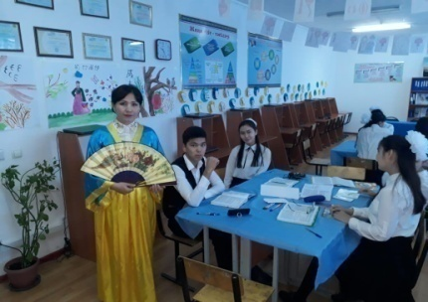
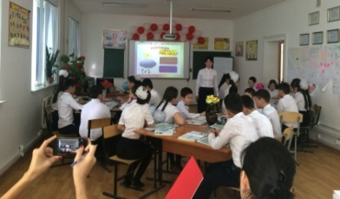
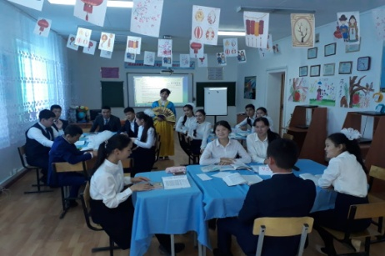
Оқытудың ақпараттық-коммуникациялық технологияларын енгізу
Ақпараттық-коммуникациялық технологиялар (АКТ) оқу үрдісі мен білім беру сапасын арттырып қана қоймайды, білім беру үрдісіне қатысушылардың барлығының ақпараттық мәдениетінің дамуына да ықпалын тигізеді.
Оқу үрдісінде АКТ қолдану беретін мүмкіндіктер:
  Білім беру мазмұнын жаңартуға;
  Сезімді ынталандыруға;
  Білім, білік дағдыларын дамытуға, қызығушылықтарын арттыруға;
  Жекелеп оқытуға;
  Өзін-өзі бағалауды арттыруға;
  Берілген материалды көрнекі түрде беруге.
  Мектептің ақпараттандыру бағдарламасы
  Ақпараттық технологиялар оқыту орталығы
  Оқу-тәрбие үрдісіне технологияларды кешенді түрде енгізу
  “Интернет” желісіне қосылған комиьютер сыныбы
  Мектеп “Кателко” теледидар жүйесіне қосылаған
  Оқу жоспарына сай барлық пәндер бойынша 200ден астам бейне үзінділер жиынтығы бар
  250-ден астам компакт дисклерден тұратын медиатека құрылған
  Мектептің өз интернет сайты құрылған және даму үстінде

Slide 6
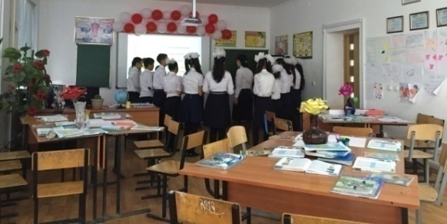
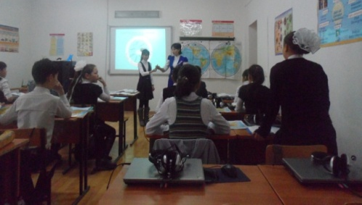
Оқытудың ақпараттық-коммуникациялық технологияларын енгізу
Оқу үрдісінде ақпаратты коммуникациялық технологияларды қолдану
Математика, физика, орыс тілі мен әдебиеті, география, биология, тарих және басқа да оқу пәндерін компьютер қолдану арқылы өткізу (мұғалімдердің 100%-ы компьютерде жұмыс істей алады)
Шығармашылық тұрғыдан жұмыс істейтін мұғалімдер авторлық дидактикалық материалдар мен электронды оқулықтар жасаумен қатар, оларды оқу үрдісінде кеңінен қолданып, оқушылардың шығармашылық жұмыс істеуіне көмектеседі.
Интернеттегі біздің мекен-жайымыз: saiotes.orta-mektep.kz
Сайтты жасауға интернет клубтың оқушылар тобы мен информатика пәнінің мұғалімдері қатысты. Алдын ала ең үздік сайт дизайны сайысы өткізілді. Сайттың материалдары мектеп тарихы, мұғалімдер мен түлектер , олардың жетістіктері туралы ақпарат береді.
Сонымен қатар, сайтта педагогикалық технологиялар туралы сабақтар мен әр түрлі шаралар, мерекелердің авторлық әдістемелік нұсқаулары ұсынылған.
Форум оқушылар арасында көп сұраныста болып табылады.

Slide 7
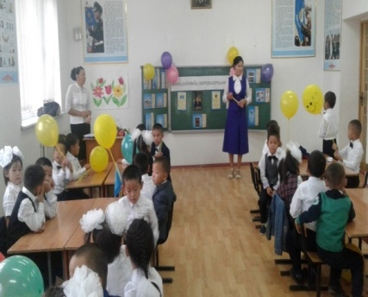

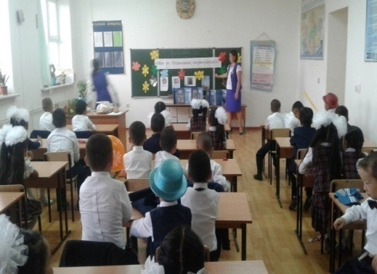
Қазіргі заманғы білім беру технологияларын тиімді қолдану
Жаңа педагогикалық технологиялармен жұмыс істеу моделі
Мақсаты:
Шығармашылықты дамыту
Коммуникативті әрекеттерді дамыту
Сараптамалық, зерттеу қызметі
дағдыларын дамыту
4. Оқу тәрбие процесін қаруландыру
Негізгі қағидалары:
Балаға ізгілік тұрғысынан қарау
Оқыту мен тәрбиелеу бірлігі
Баланың танымдық күшін қалыптастыру, дамыту
Баланың өз бетімен әрекеттену әдістерін дамыту
Баланың шығармашылық икемдігін дамыту
Әр оқушының қабілеті мен қызығушылығын ескеріп мүмкіндігіне қарай оқыту
ЖПТ
Шығармашылық топтар
СТО
Деңгейлеп оқыту технологиясы-5
Ақпараттық технология-5
Модульдік оқыту технологиясы-5
Кейс
Технология-2
Ойын технологиясы-5
Компьютерлк технология-10
Интерактивті технология-15
1 кезең: оқып үйрену 2 кезең: меңгеру 3 кезең: өмірге ендіру 4 кезең: дамыту
Оқытудың ақпараттық-коммуникациялық технологияларын енгізу

Slide 8
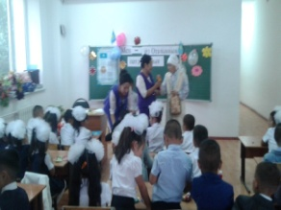
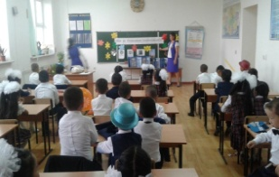

Қазіргі заманғы білім беру технологияларын тиімді қолдану
Шеберлік сыныптар
мұғалім
Танымдық іс әрекетті белсендіруші
ізденуші
Шеберлікті шыңдаушы
Ұйымдастырушы бастауыш топ
Шығармашылықты дамытушы
Ойлау дағдыларын жетілдіруші
оқушы
Коммуникативті әрекеттерді дамыту
Мақсат қоя білу
мақсатқа жете білу
Өз бетімен әрекеттену
Танымдық күшін кеңейту
Зерттеу дағдыларының дамуы
Шығармашылық тұлға
ақпараттық
қимыл-іс әрекеттік
Қолданбалы іс-әрекеттік
шығармашыл
білім
ептілік
дағдыларын қалыптастыру
ақыл-ой іс-әрекеттік әдістері
тәжірибелік әрекеттер қалыптастыру
эвристикалық дарын қабілетін дамыту
Жаңа педагогикалық технологиялар

Slide 9

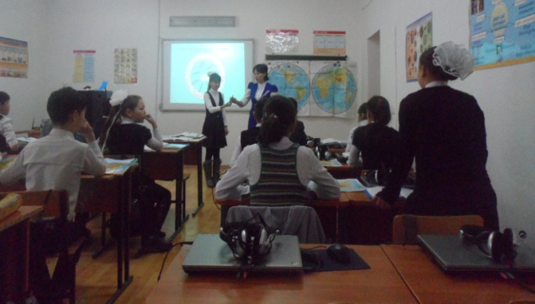
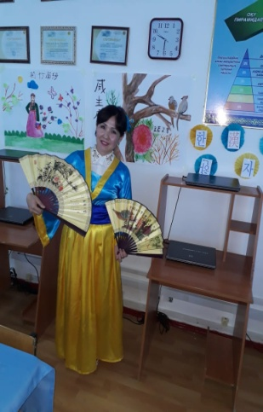
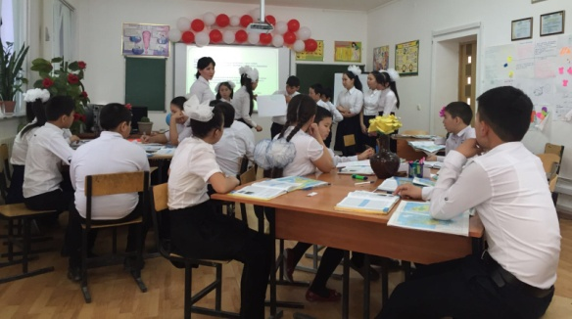
Қазіргі заманғы білім беру технологияларын мектеп мұғалімдерінің тиімді қолдануы

Slide 10
2023-2024 оқу жылындағы
11 сынып оқушыларының грантқа түскен 12 оқушыдан 6 грант

Slide 11
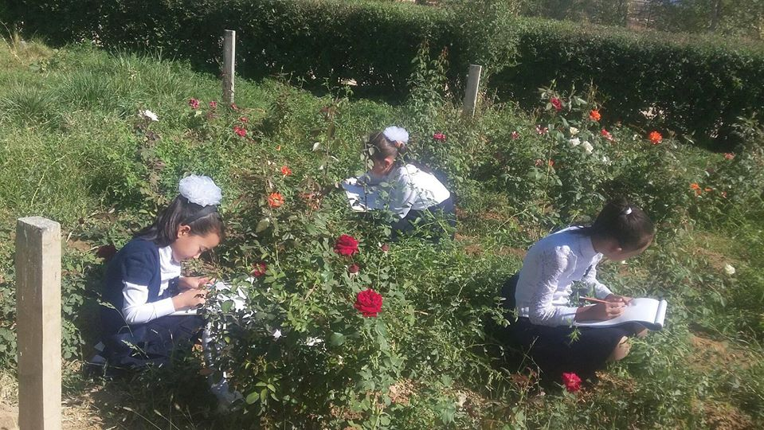
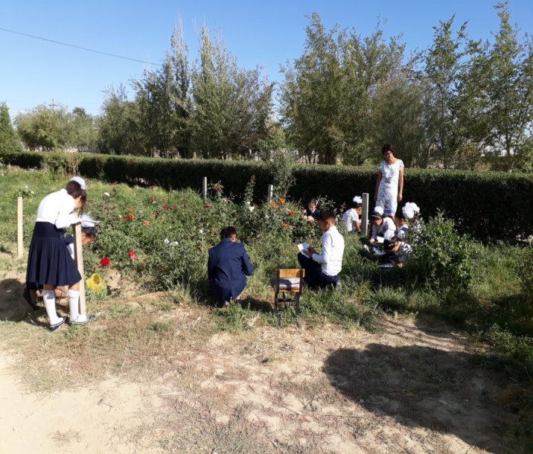
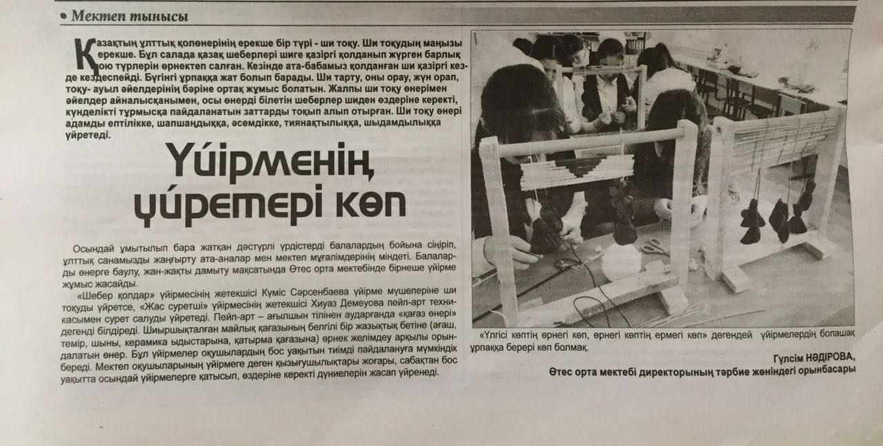
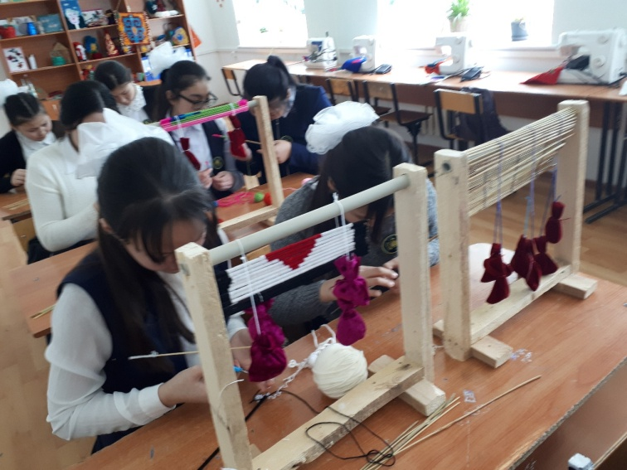
Қосымша біліммен қамту
Үйірменің үйретері көп
“Жас суретшілер” үйірмесі

Slide 12
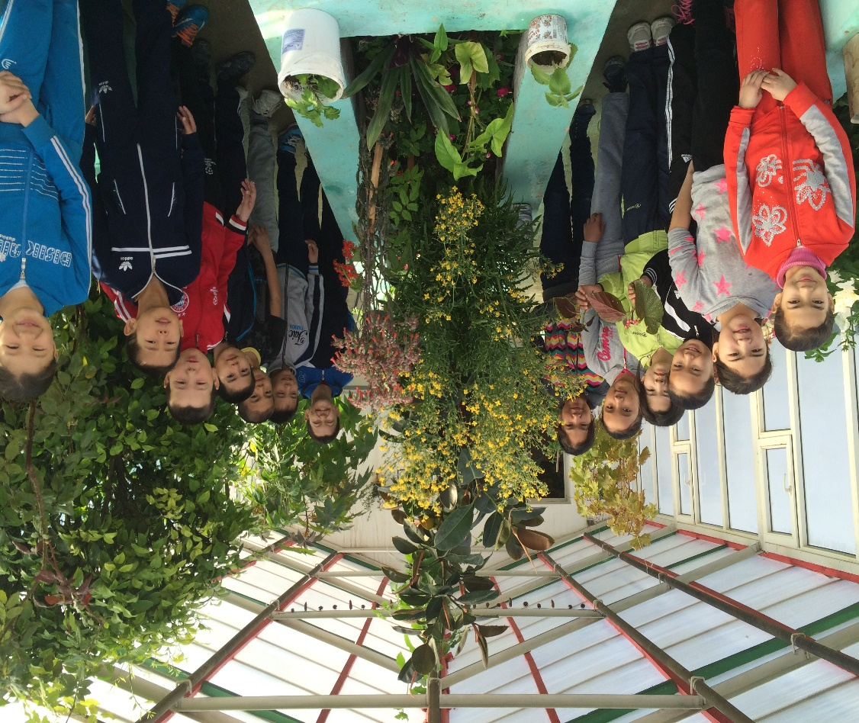
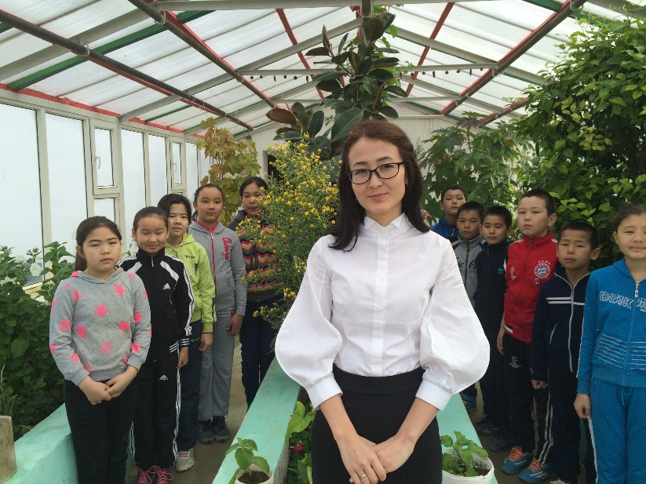
Қосымша біліммен қамту
“Жас гүл өсірушілер” үйірмесі

Slide 13
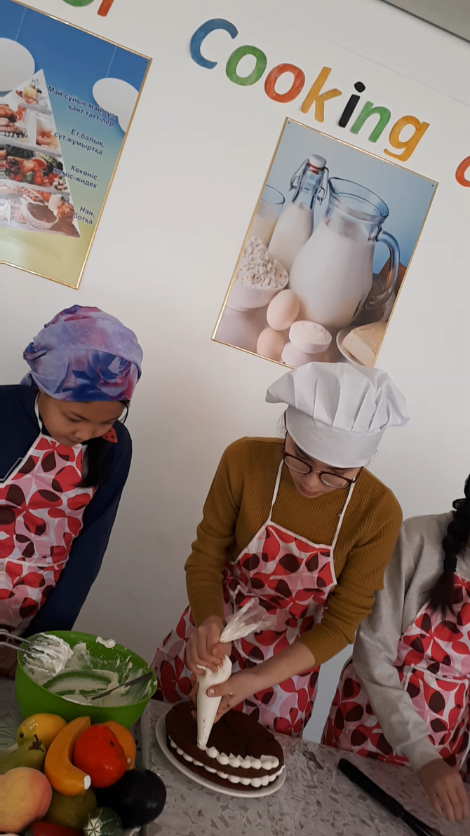
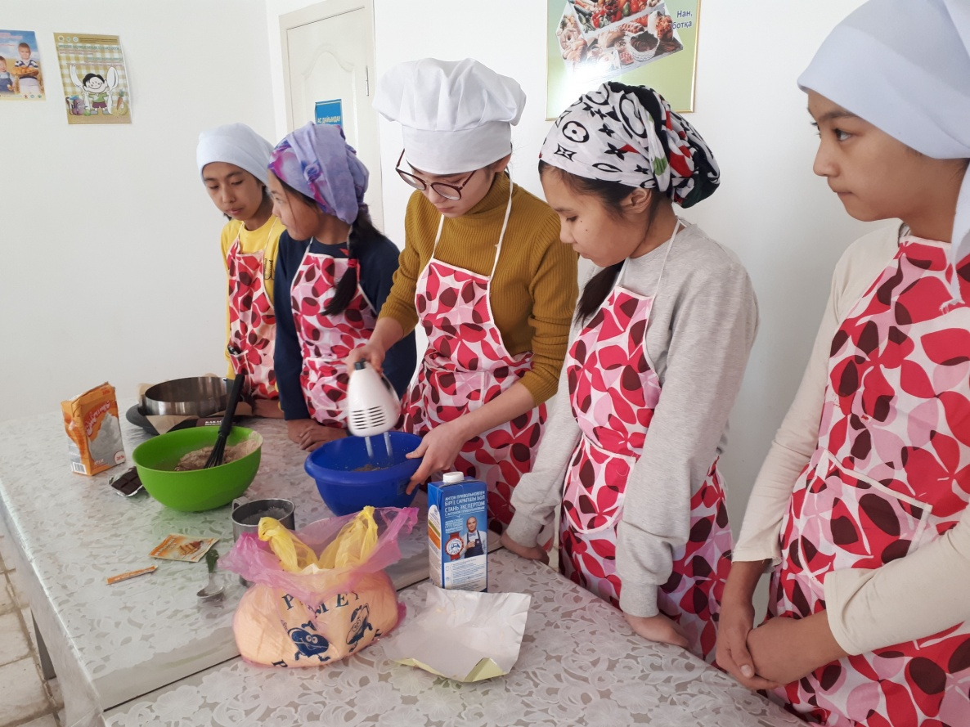
ҚОСЫМША БІЛІММЕН ҚАМТУ
Аспаздар клубы

Slide 14
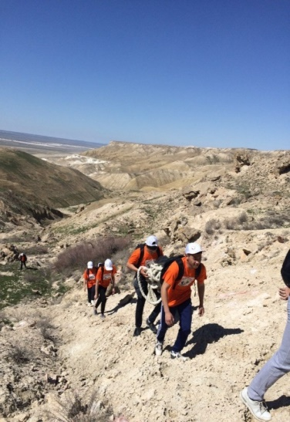
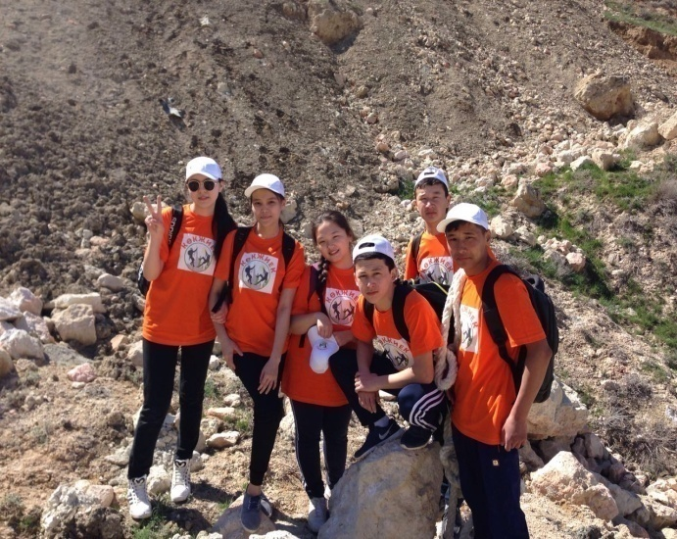
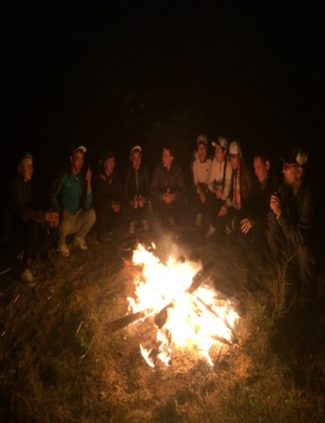
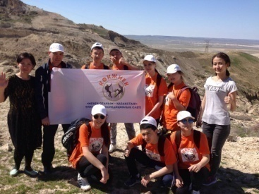
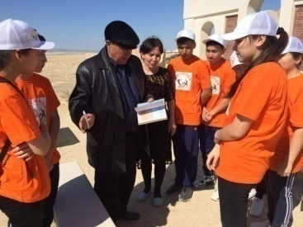
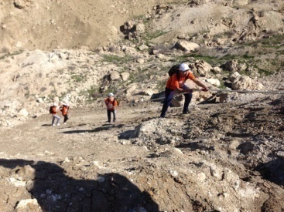
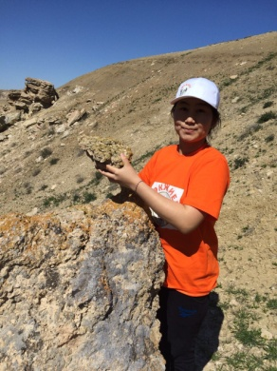
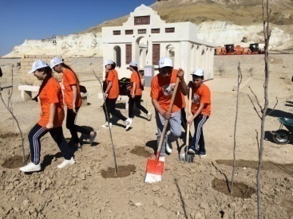
ҚОСЫМША БІЛІМ БЕРУМЕН ҚАМТЫЛҒАН ОҚУШЫЛАР
“Сейсмо-8”туристік-өлкетану командасы
Маңғыстау облысы Маңғыстау ауданында Өтес орта мектебінің “Сейсмо-8” туристік өлкетану үйірмесі мүшелерінің «Үстірттің оңтүстік кемері- Маната» бағытындағы түнемелік туристік-өлктану жорығы..

Slide 15
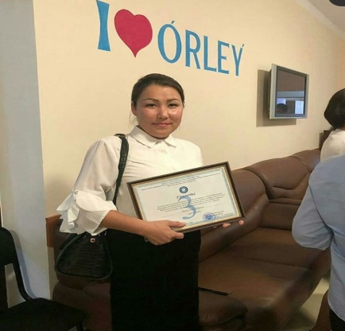
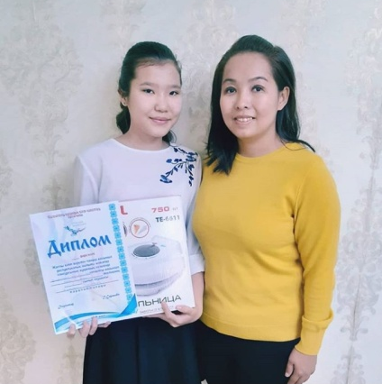
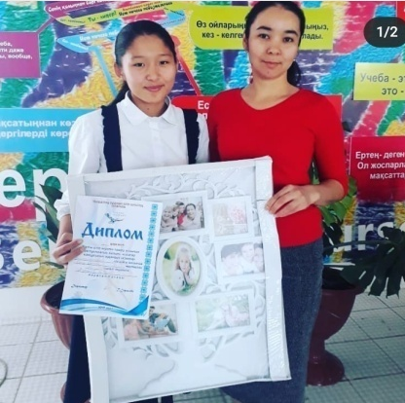
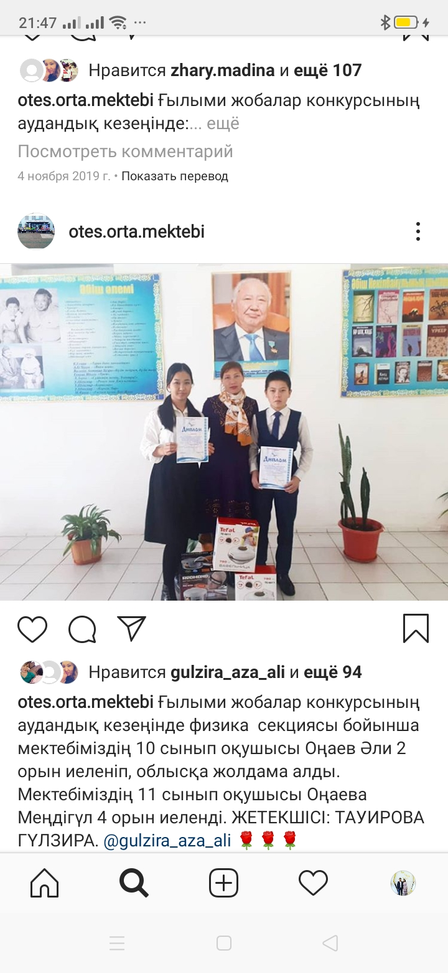
Ағылшын тілі пәнінің мұғалімі Рахмет Айгүл
денешынықтыру пәнінің мұғалімі Есетова Гаухар
Физика пәнінің мұғалімі Табылдиева Сая
Физика пәнінің мұғалімі Тауирова Гүлзира
Республикалық “Зерде” ғылыми жобалар конкурсы, аудандық кезең ІІ орын,
Республикалық “Педагогикалық идеялар панорамасы” байқауының облыстық кезеңі ІІІ орын
Республикалық “Зерде” ғылыми жобалар конкурсы,
аудандық кезең І орын,
облыстық кезең І орын
Жалпы білім беретін пәндер бойынша республикалық ғылыми жобалар конкурсы,
аудандық кезең ІІ орын,
облыстық кезең ІІІ орын
Республикалық “Педагогикалық идеялар панорамасы” байқауының облыстық кезеңі ІІІ орын
Республикалық “Зерде” ғылыми жобалар конкурсы, аудандық кезең ІІ орын,
Жалпы білім беретін пәндер бойынша республикалық ғылыми жобалар конкурсы,
аудандық кезең ІІ орын,
облыстық кезең І орын
Республикалық “Зерде” ғылыми жобалар конкурсы, аудандық кезең ІІІ орын,
Жалпы білім беретін пәндер бойынша республикалық ғылыми жобалар конкурсы,
аудандық кезең IV орын,
аудандық кезең II орын

Slide 16
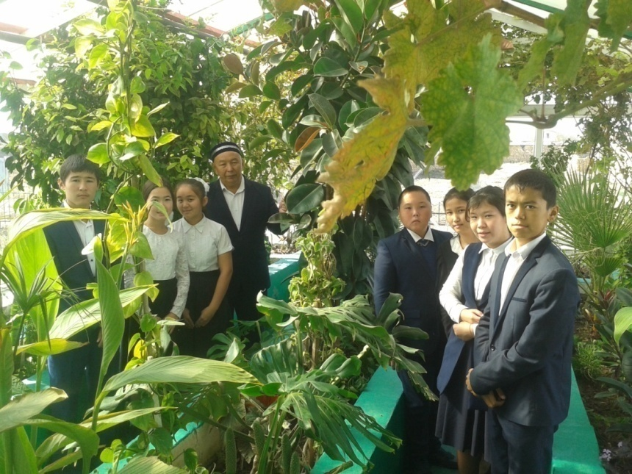
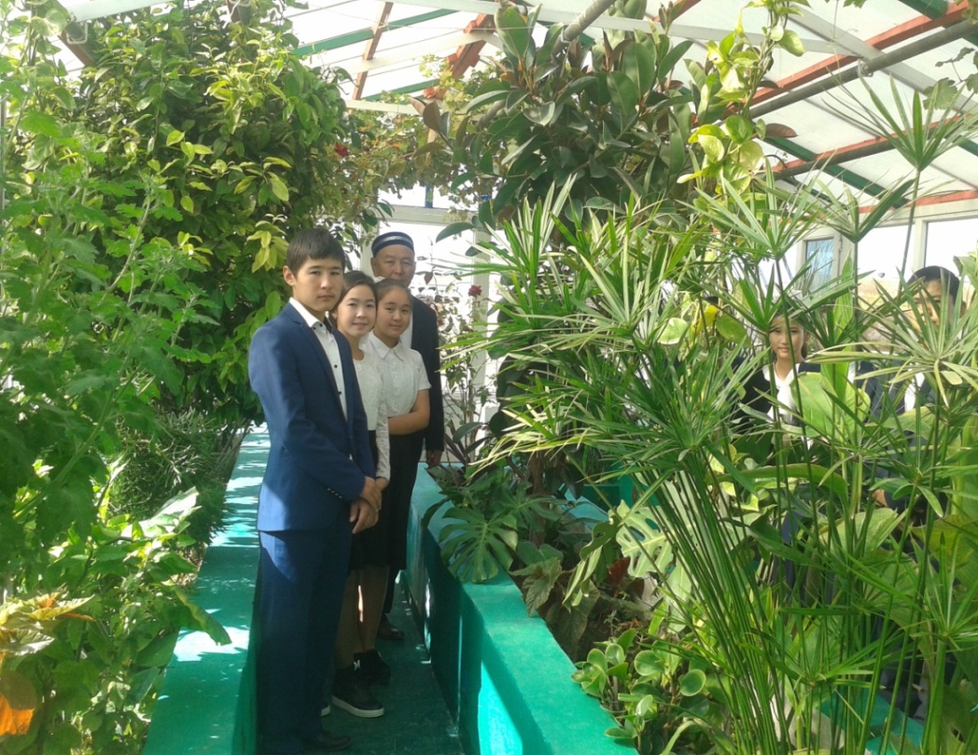
Өтес орта мектебі жылыжайы
Жылыжайдағы сабақтар
Облыстық іс-тәжірибесі мектептерге таратылды.
ОЗЫҚ ПЕДАГОГИКАЛЫҚ ТӘЖІРИБЕ ЕНГІЗУ
2020 жыл
Облыстық
“Табиғатпен үндес мектеп” ІІІ орын
200 000 сыйақы иегері

Slide 17
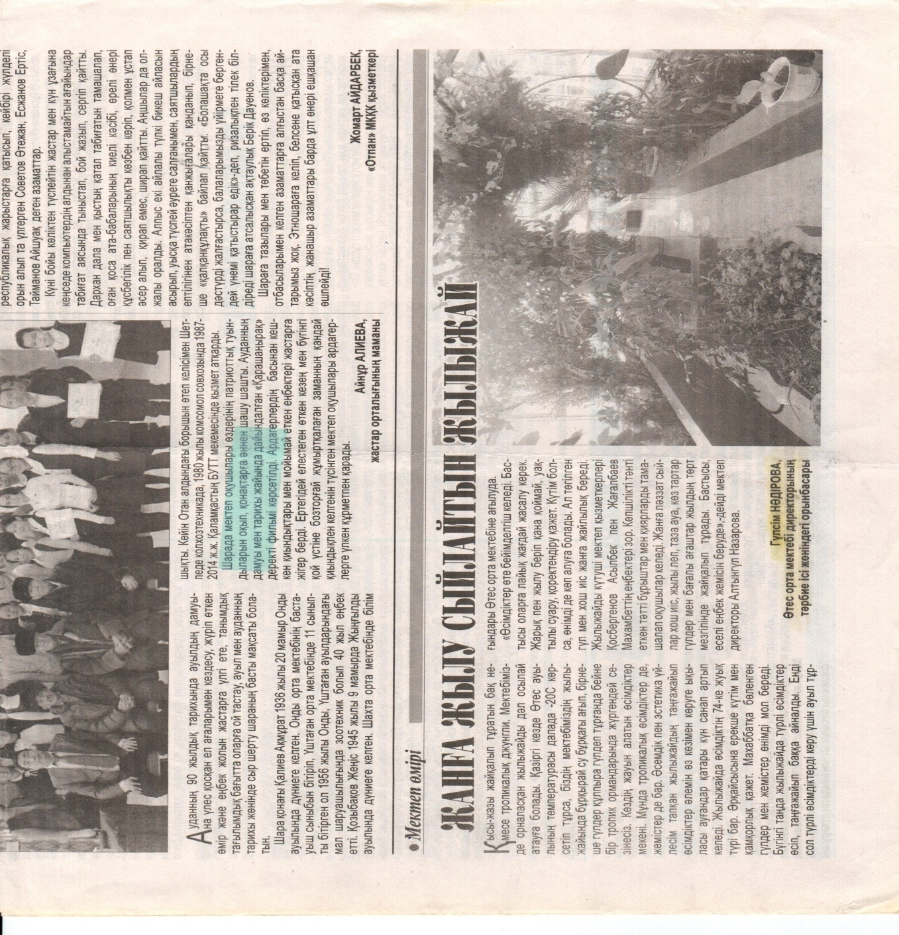
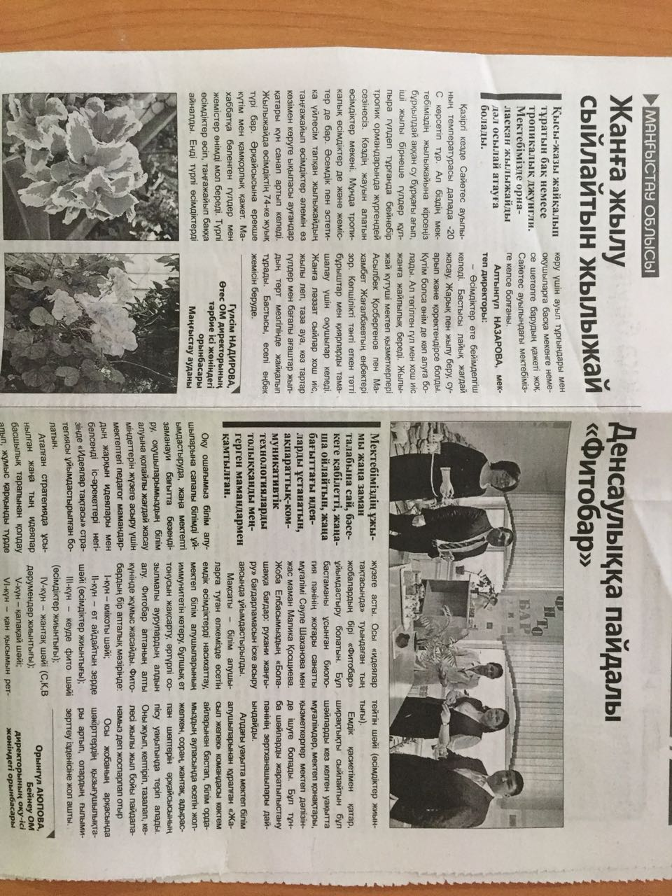
ОЗЫҚ ПЕДАГОГИКАЛЫҚ ТӘЖІРИБЕ ЕНГІЗУ
Мектеп жылыжайы республикалық газетке жарияланды
Өтес мектебі жылыжайы
Жылыжайдағы сабақтар
Облыстық іс-тәжірибесі мектептерге таратылды.

Slide 18
Оқушылардың кәсіби бағдарын диагностикалау
қабілетін қамтамасыз ету
Өз бетінше таңдау мүмкіндігін беру
Кәсіби қызмет пен білім беру бағытын саналы таңдау
Өзінің
күшті және әлсіз
жақтарын білу
Ата-аналармен
ақпараттық жұмыс
Мамандық таңдау
9 сынып
Кездесулер ұйымдастыру
«Мен таңдаған
мамандық»
Ақпаратпен жұмыс
істеуге үйрету
Кіріктірілген
сабақтар
7,8
Кәсіби бағдар
5-8 сынып
5,6
Саяхаттар,
Сынып сағаттары
Пән мен кәсіптің
байланысы
Алдын алу
Еңбекке құрмет
Әлеуметтік бейімдеу
1-4 класс
Тіл дамыту
Оқуға
ынталандыру

Slide 19
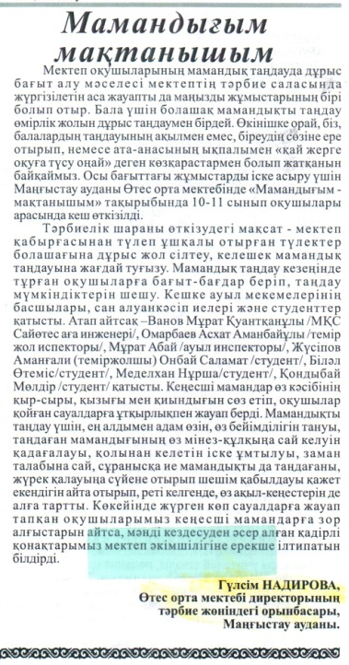
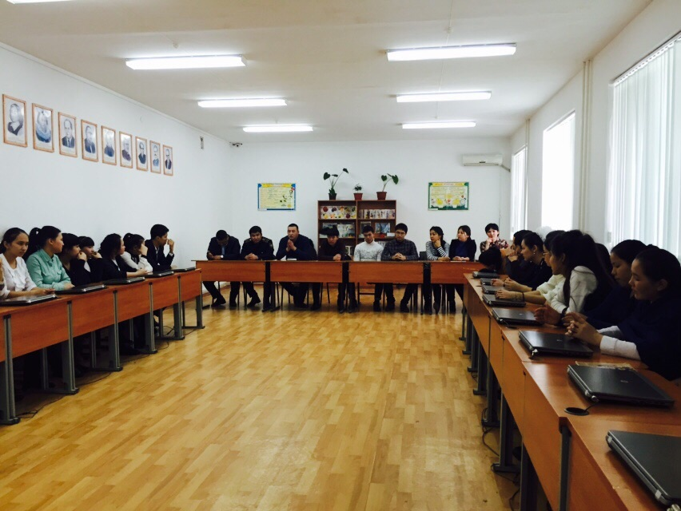
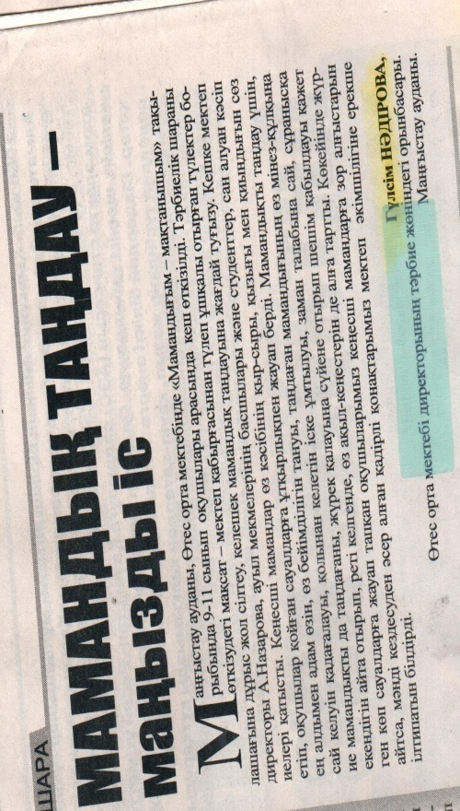
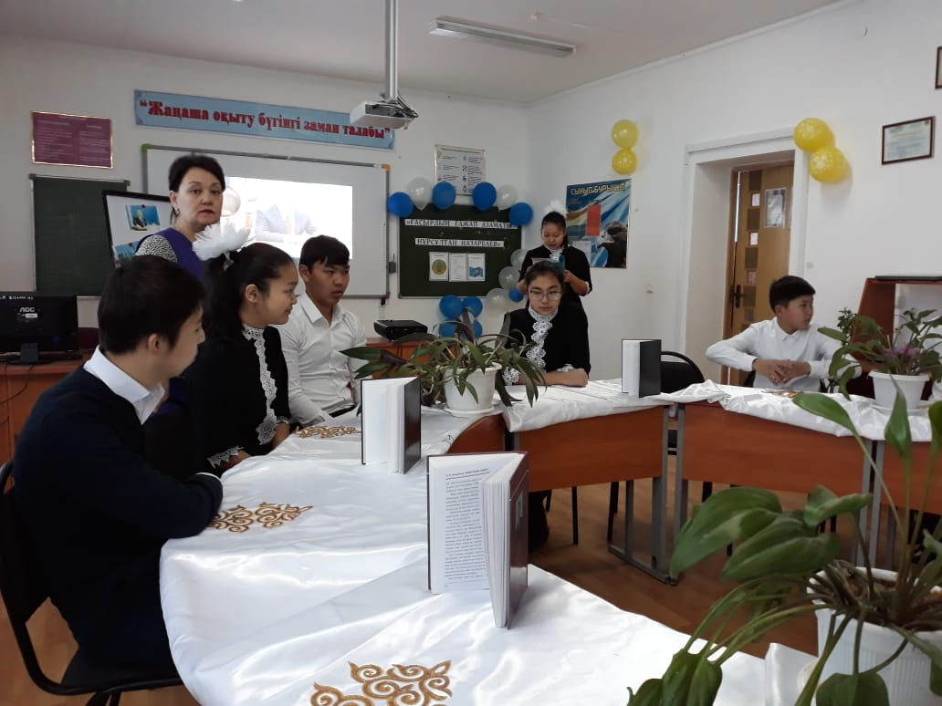
Оқушылардың кәсіби бағдарын диагностикалау
қабілетін қамтамасыз ету

Slide 20
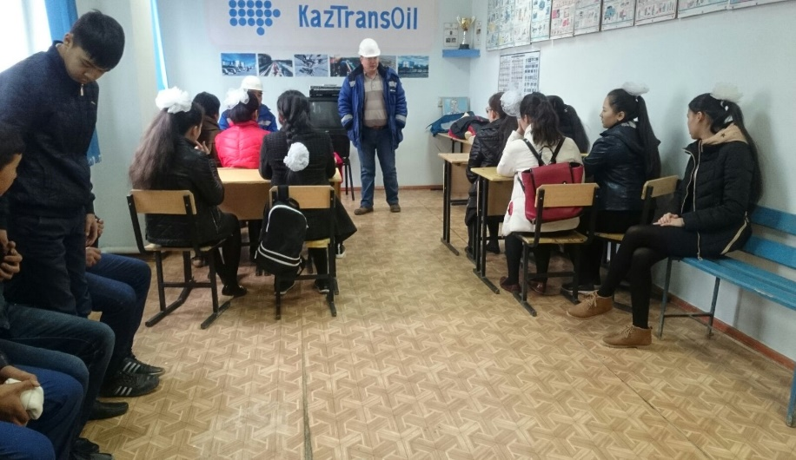
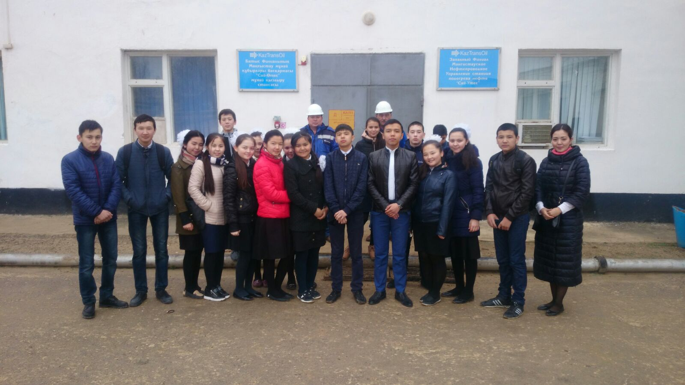
Оқушыларға кәсіби бағыт бағдар беру
КАЗтрансойл МҚС мекемесі мамандармен кездесу

Slide 21
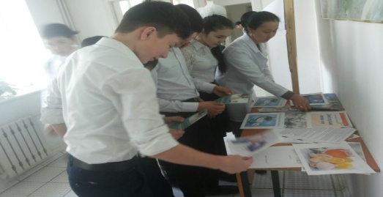
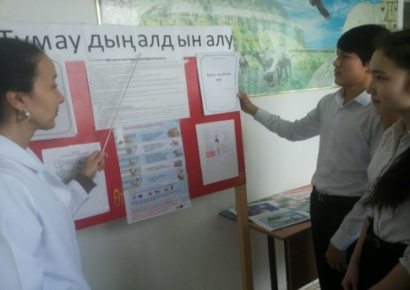
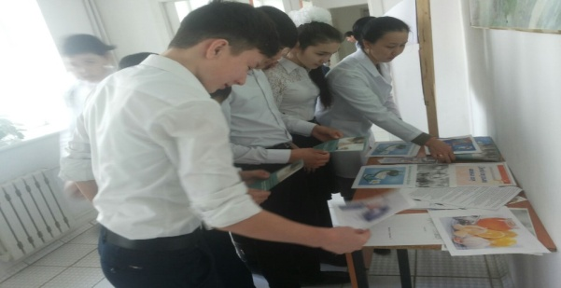
Білім алушылардың денсаулығын сақтау үшін жағдай жасау
Мектепте білім алушылардың денсаулығын сақтау үшін жағдай жасалған. Оларды білім алушылар үнемі қолданады. Медсестра кабинеті, психолог кабинеті, әлеуметтік педагог кабинеті. Осы кабинеттердегі арнайы мамандар білім алушылардың денсаулығын сақтау үшін оқушылармен алдын алу және түзету жоспарлары бойынша жұмыстарын жүргізеді және олар бір-бірімен тығыз байланыста жұмыс жасайды.
Медсестра кабинеті
Спорттық жарыстар
Мектеп психологы кабинеті
Білім алушылардың денсаулығын сақтау үшін жағдай жасау
Әлеуметтік педагог кабинеті

Slide 22
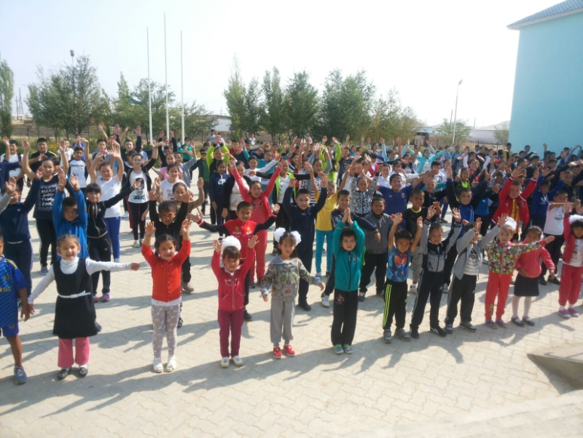
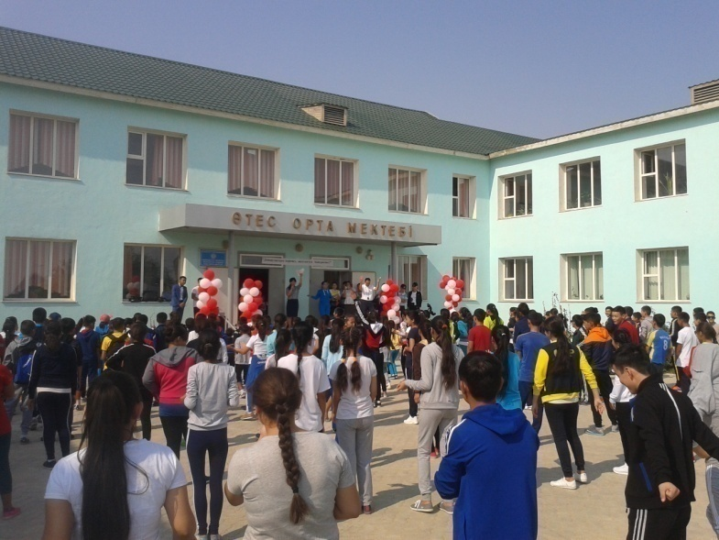
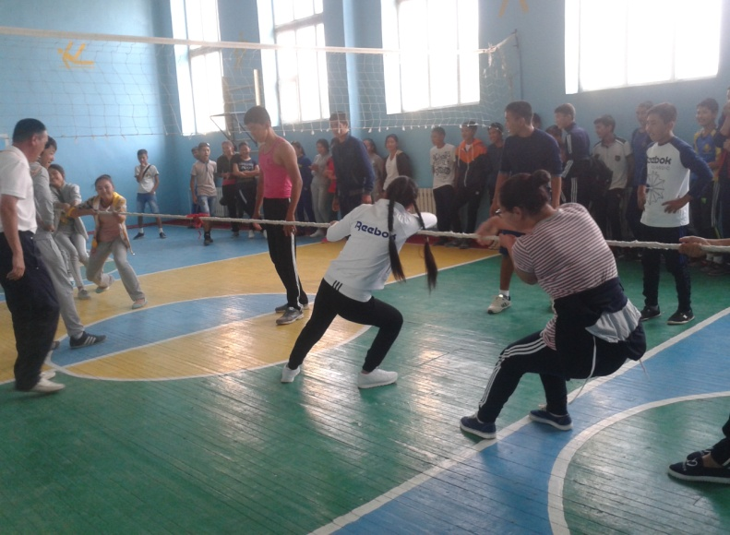

Білім беру ұйымдарында білім алушыларды спорт секцияларының қызметімен қамту

Slide 23






Білім алушылардың денсаулығын сақтау үшін жағдай жасау
Мектеп жанындағы «Күншуақ» жазғы сауықтыру лагері

Slide 24
Білім алушылардың денсаулығын сақтау үшін жағдай жасау

Slide 25






Оқу-тәрбие процесіне қатысушылардың қауіпсіздігін қамтамасыз ету
Электр қауіпсіздік
Анти террорлық қауіпсіздік
Өрт қауіпсіздігі
Еңбекті қорғау және техника қауіпсіздігі
Жол қозғалысы қауіпсіздігі
Азаматтық қорғаныс

Slide 26



Білім беру ұйымдарында білім алушыларды спорт секцияларының қызметімен қамту
Спорт секцияларының жетістіктері

Slide 27




Білім беру ұйымдарында білім алушыларды спорт секцияларының қызметімен қамту

Slide 28


Білім беру ұйымында бейнебақылау камераларының болуы
Білім беру ұйымында жалпы саны 88 бейнебақылау камерасы жұмыс жасайды

Slide 29
«Өтес орта мектебі» ММ
Орта білім беретін ұйымның ерекше миссиясы
Оқу-тәрбие үрдісін ұйымдастырудағы жаңа бағыт
Халықаралық стандартқа сай оқыту;
Әлемдік оқыту әдістерін қолдану;
Білім жүйесін инновациялау
Мұғалімнің құзіреттілігін арттыру;
Зерттеушілікті дамыту;
Жеке тұлға тәрбиелеу;
Оқушыны шығармашылыққа баулу;
Ақпараттық оқыту жүйесін толық енгізу;
Диагностика мен мониторинг
Өзіндік дамытуды жүйелеу;
Білім беру сапасын арттыру

Slide 30


Білім беру ұйымында қамқорщылық кеңесінің қызметі
Қайырымдылық акциясы
Оқушыларға ата-аналар тарапынан көмек
№ | Жылдар | Қаржы
1 | 2017-2018 | 24 000
2 | 2018-2019 | 32 000
3 | 2019-2020 | 35 000

Slide 31
Оқыту жағдайының санитариялық ережелер мен нормаларға сәйкестігі
Білім беру ұйымында оқу-тәрбие үрдісі санитарлық ережелер мен нормаларға сәйкес ұйымдастырылған:
Жасанды және табиғи жарықтың түсуі;
Жылыту және елдету
сумен жабдықтау және кәріз
Тамақтануды ұйымдастыру
Оқушыларды ІІ ауысымда қабылдау
күн тәртібін ұйымдастыру
Жас ерекшелігіне сағат жүктемесі
Тақта мен партаның орналасуы
Білім алушылар мен қызметкерлердің гигиенасы

Slide 32
Білім беру сапасын басқару оқушылар мен ата-аналар қажеттілігінің білім беру мониторингісінің нәтижесі негізінде басқарушылық шешімдер қабылдау
Әр түрлі пәндер сабақтарында және сабақтан тыс іс-әрекеттерде оқушыларды компьютерлік сауаттылыққа оқытуды ұйымдастыру бойынша оқыту семинарларын ұйымдастыру, педагогтарды біліктілікті арттыру курстарына жіберу, ақпараттық сауаттылық элементтерін қалыптастыру бойынша мәселелерді енгізу жағына жұмыс бағдарламаларын түзету

